Slide 1

Báo cáo đồ án cuối kì cơ sở dữ liệu nâng cao
Xây dựng website bán đồ điện tử sử dụng NoSQL
Giảng Viên Hướng Dẫn: Võ Công Đình

Slide 2
Thành viên nhóm
Đồng Vũ Tiến Nghĩa - 19CNTT2
Trần Đăng Long - 19CNTT2
Trần Mạnh Cường - 19CNTT2
Võ Duy Hiền - 19CNTT2
Lê Nguyễn Anh Khoa - 19CNTT2
Nguyễn Hữu Sang - 19CNTT2
Hồ Duy Mạnh - 19CNTT2

Slide 3
Phân chia công việc
Đồng Vũ Tiến Nghĩa | Thiết kế cơ sở dữ liệu, xây dựng giao diện, xây dựng các chức năng tìm kiếm, thêm sản phẩm vào giỏ hàng, xử lý giỏ hàng, thanh toán
Trần Đăng Long | Thiết kế cơ sở dữ liệu, xây dựng giao diện, xây dựng các chức năng trang chủ, chi tiết sản phẩm, thêm, sửa, xóa sản phẩm của user
Trần Mạnh Cường | Thiết kế cơ sở dữ liệu, xây dựng giao diện, xây dựng các chức năng : thêm, sửa, xóa : Brand, Category, Country
Võ Duy Hiền | Thiết kế cơ sở dữ liệu, xây dựng giao diện, xây dựng các chức năng quản lý tài khoản thành viên hoặc admin, sửa xóa thông tin tài khoản, lịch sử mua hàng user
Lê Nguyễn Anh Khoa | Thiết kế cơ sở dữ liệu, xây dựng giao diện, xây dựng các chức năng: cập nhật profile admin, xóa sản phẩm ở phía admin, lịch sử mua hàng của admin
Nguyễn Hữu Sang | Thiết kế cơ sở dữ liệu, xây dựng giao diện, xây dựng các chức năng: thêm, sửa, xóa, : Blog,comments
Hồ Duy Mạnh | Thiết kế cơ sở dữ liệu, xây dựng giao diện, xây dựng các chức năng đăng nhập và đăng kí tài khoản khách hàng

Slide 4





Tiến độ và các mốc hoàn thành
8/4/2022 - 15/4/2022
22/4/2022 - 24/4/2022
1/5/2022 - 14/5/2022
14/5/2022 - 28/5/2022
PHÂN TÍCH YÊU CẦU VỀ PHẦN CHỨC NĂNG VÀ THIẾT KẾ CƠ SỞ DỮ LIỆU
KẾT NỐI LARAVEL VÀ MONGGODB, THIẾT KẾ GIAO DIỆN CHO WEBSITE
THIẾT KẾ VÀ TẠO LẬP CÁC CHỨC NĂNG CHO WEBSITE
VIẾT BÁO CÁO VÀ CHUẨN BỊ SLIDE BÁO CÁO CHO BUỔI BẢO VỆ VÀO NGÀY 4/6/2022
CHỌN ĐỀ TÀI, PHÂN TÍCH YÊU CẦU VỀ PHẦN CHỨC NĂNG VÀ CÁCH THỰC HIỆN
TÌM HIỂU VỀ FRAMEWORK LARAVEL ĐỂ SỬ DỤNG CHO VIỆC LẬP TRÌNH CÁC CHỨC NĂNG
THIẾT KẾ VÀ TẠO LẬP CÁC CHỨC NĂNG CHO WEBSITE
TỔNG HỢP LẠI SAU ĐÓ TIẾN HÀNH SỬA NHỮNG LỖI ĐANG GẶP PHẢI
3/4/2022 - 8/4/2022
15/4/2022 - 22/4/2022
24/4/2022 - 1/5/2022
14/5/2022 - 21/5/2022

Slide 5
Bài báo cáo gồm có
01
02
03
04
Giới thiệu
CSDL
Công nghệ
Phát triển
Giới thiệu về đề tài mà nhóm lựa chọn
Giới thiệu, phân tích, thiết kế cơ sở dữ liệu mà nhóm đã được phân công
Giới thiệu ngôn ngữ và công nghệ mà nhóm đã sử dụng để phát triển website
Quá trình phân tích, thiết kế và phát triển website của nhóm

Slide 6

01. Giới thiệu
Lý do chọn đề tài app web ?
Là một phần của công nghệ thông tin, công nghệ web đang có được sự phát triển mạnh mẽ và phổ biến rất nhanh bởi những lợi ích mà nó mang lại cho cộng đồng là rất lớn.
Hiện nay, hầu hết tại các cửa hàng đồ điện tử đã sử dụng rộng rãi ứng dụng công nghệ thông tin, giúp người dùng dễ dàng đặt mua hàng, dễ dàng quản lí thông tin cá nhân,… Bên cạnh đó, sự hỗ trợ mạnh mẽ của các ngôn ngữ lập trình, cùng với sự ra đời của các framework đã thúc đẩy các thành viên nhóm lựa chọn đề tài này để thực hiện đồ án nhằm đáp ứng theo chương trình đào tạo đồng thời mong muốn ứng dụng công nghệ đó vào việc tìm hiểu và đưa ra một giải pháp tốt nhằm giải quyết công việc bán đồ điện tử qua nền tảng trực tuyến cho các cửa hàng.

Slide 7
02. Cơ sở dữ liệu
Giới thiệu về cơ sở dữ liệu mà nhóm chọn
Nhận được sự phân công từ giảng viên hướng dẫn với đề tài xây dựng ứng dụng sử dụng cơ sở dữ liệu NoSQL vậy NoSQL là gì ?
NoSQL có nghĩa là Non- Relational (NoRel)-không ràng buộc. Tuy nhiên, thuật ngữ đó ít phổ dụng hơn và ngày nay người ta thường dịch NoSQL thành Not Only SQL-không chỉ là SQL
Đây là thuật ngữ chung cho các hệ CSDL không sử dụng mô hình dữ liệu quan hệ. NoSQL đặc biệt nhấn mạnh đến mô hình lưu trữ cặp giá trị-khóa và hệ thống lưu trữ phân tán.

Slide 8
Ưu và nhược điểm của NoSQL
Ưu điểm
NoSQL giải quyết được các vấn đề dữ liệu lớn về các hệ thống thông tin hoặc là phân tán dữ liệu.
Việc mở rộng phạm vi là mềm dẻo: NoSQL thay thế câu thần chú cũ của các nhà quản trị CSDL về việc ‘mở rộng phạm vi’ với một thứ mới: ‘mở rộng ra ngoài’.

Slide 9
Ưu và nhược điểm của NoSQL
Nhược điểm
Quản lý dữ liệu: Mục đích của các công cụ dữ liệu lớn là làm cho việc quản lý một lượng lớn dữ liệu trở nên đơn giản nhất. Nhưng quản lý dữ liệu trong NoSQL phức tạp hơn nhiều so với cơ sở dữ liệu quan hệ. Đặc biệt, NoSQL nổi tiếng là khó cài đặt và thậm chí là để quản lý nó hằng ngày cũng tốn khá nhiều thời gian.
Sao lưu dữ liệu: Sao lưu là một điểm yếu lớn đối với một số cơ sở dữ liệu NoSQL như MongoDB. Nó không có cách tiếp cận để làm sao lưu dữ liệu một cách nhất quán.
Thiếu tính nhất quán: NoSQL đánh đổi sự nhất quán để ưu tiên tốc độ, hiệu suất hiệu quả hơn.
Mã nguồn mở: NoSQL là cơ sở dữ liệu mã nguồn mở và không có tiêu chuẩn đáng tin cậy cho NoSQL được nêu ra.
Không có lược đồ

Slide 10



Các loại NoSQL DB
Key-value stores: là cơ sở dữ liệu NoSQL đơn giản nhất. Mỗi mục trong cơ sở dữ liệu được lưu trữ dưới dạng tên thuộc tính (hoặc 'khóa'), cùng với giá trị của nó. Ví dụ về Key-value stores là Riak, Berkeley DB, Amazon DynamoDB...
Column-oriented stores: như Cassandra và HBase được tối ưu hóa cho các truy vấn trên các bộ dữ liệu lớn và lưu trữ các cột dữ liệu cùng nhau, thay vì các hàng.
Graph stores: được sử dụng để lưu trữ thông tin về các mạng dữ liệu, chẳng hạn như các kết nối xã hội. Ví dụ Graph stores: Neo4J và Giraph...
Document Oriented databases: ghép từng khóa với cấu trúc dữ liệu phức tạp được gọi là tài liệu. Tài liệu có thể chứa nhiều cặp khóa-giá trị khác nhau hoặc cặp khóa-mảng hoặc thậm chí các tài liệu lồng nhau. Ví dụ: MongoDB, OrientDB, RavenDB…

Slide 11
Khái niệm về MongoDB
MongoDB
MongoDB là một chương trình cơ sở dữ liệu mã nguồn mở được thiết kế theo kiểu hướng đối tượng trong đó các bảng được cấu trúc một cách linh hoạt cho phép các dữ liệu lưu trên bảng không cần phải tuân theo một dạng cấu trúc nhất định nào. Chính do cấu trúc linh hoạt này nên MongoDB có thể được dùng để lưu trữ các dữ liệu có cấu trúc phức tạp và đa dạng và không cố định.

Slide 12
Lý do chọn MongoDB ?
MongoDB
Ít Schema hơn: MongoDB là một cơ sở dữ liệu dựa trên Document, trong đó một Collection giữ các Document khác nhau. Số trường, nội dung và kích cỡ của Document này có thể khác với Document khác.
Cấu trúc của một đối tượng là rõ ràng.
Không có các Join phức tạp.
Khả năng truy vấn sâu hơn. MongoDB hỗ trợ các truy vấn động trên các Document bởi sử dụng một ngôn ngữ truy vấn dựa trên Document mà mạnh mẽ như SQL.
MongoDB dễ dàng để mở rộng.
Sử dụng bộ nhớ nội tại để lưu giữ phần công việc, giúp truy cập dữ liệu nhanh hơn.

Slide 13

Ưu và nhược điểm của MongoDB
Ưu điểm
Do MongoDB sử dụng lưu trữ dữ liệu dưới dạng Document JSON nên mỗi một collection sẽ có các kích cỡ và các document khác nhau, linh hoạt trong việc lưu trữ dữ liệu, nên bạn muốn gì thì cứ insert vào thoải mái.
Dữ liệu trong MongoDB không có sự ràng buộc lẫn nhau, không có join như trong các hệ quản trị CSDL quan hệ nên khi insert, xóa hay update nó không cần phải mất thời gian kiểm tra xem có thỏa mãn các ràng buộc dữ liệu như trong RDBMS.
MongoDB rất dễ mở rộng. Trong MongoDB có một khái niệm cluster là cụm các node chứa dữ liệu giao tiếp với nhau, khi muốn mở rộng hệ thống ta chỉ cần thêm một node với vào cluster:
Trường dữ liệu “_id” luôn được tự động đánh index (chỉ mục) để tốc độ truy vấn thông tin đạt hiệu suất cao nhất.
Hiệu năng cao: Tốc độ truy vấn (find, update, insert, delete) của MongoDB nhanh hơn hẳn so với các hệ quản trị CSDL quan hệ (RDBMS). Với một lượng dữ liệu đủ lớn thì thử nghiệm cho thấy tốc độ insert của MongoDB có thể nhanh tới gấp 100 lần so với MySQL.

Slide 14
Ưu và nhược điểm của MongoDB
Nhược điểm
Một ưu điểm của MongoDB cũng chính là nhược điểm của nó. MongoDB không có các tính chất ràng buộc như trong các hệ quản trị CSDL quan hệ nên khi thao tác với MongoDB thì phải hết sức cẩn thận.
Tốn bộ nhớ do dữ liệu lưu dưới dạng key-value, các collection chỉ khác về value do đó key sẽ bị lặp lại. Không hỗ trợ join nên dễ bị dữ thừa dữ liệu.
Khi insert/update/remove bản ghi, MongoDB sẽ chưa cập nhật ngay xuống ổ cứng, mà sau ít giây MongoDB mới thực hiện ghi toàn bộ dữ liệu thay đổi từ RAM xuống ổ cứng điều này sẽ là nhược điểm vì sẽ có nguy cơ bị mất dữ liệu khi xảy ra các tình huống như mất điện...

Slide 15
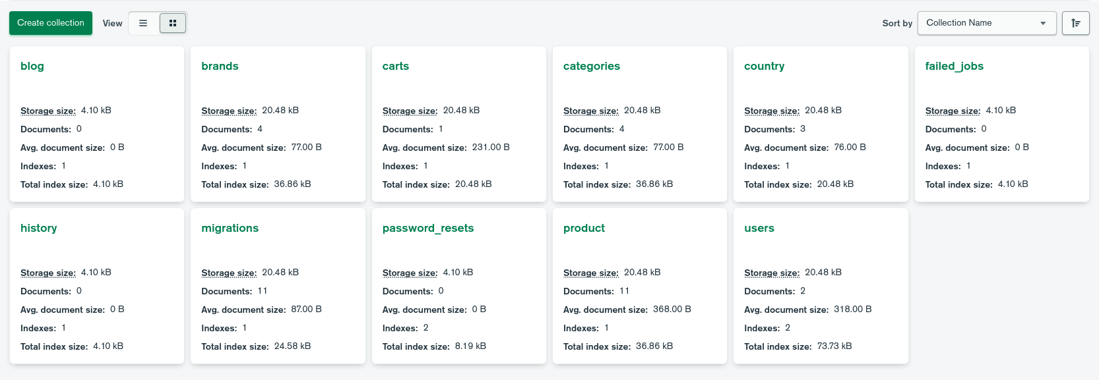
Giới thiệu về cơ sở dữ liệu do nhóm phát triển
Sau khi phân tích các yêu cầu đặt ra về mặt chức năng cần thiết thì nhóm đã thống nhất ý kiến đưa ra quyết định thiết kế cơ sở dữ liệu cho website bán đồ điện tử gồm 11 bảng có trong hình dưới

Slide 16
03. Công nghệ sử dụng (PHP, Laravel)
PHP
PHP (Hypertext Preprocessor) là ngôn ngữ script trên server được thiết kế để xây dựng các trang Web động. Mã PHP có thể thực thi trên Webserver để tạo ra mã HTML và xuất ra trình duyệt web.
PHP là mã nguồn mở, miễn phí và theo như đánh giá của người dùng thì nó là 1 ngôn ngữ dễ học và dễ sử dụng và mã nguồn khi chạy trên các hệ điều hành khác nhau thì không phải sửa lại nhiều.
Về kết nối với các cơ sở dữ liệu(Mysql, Sql Server, Oracle) thì rất đơn giản
Để chạy một ứng dụng của PHP bạn cần phải cài PHP, Apache, và 1 hệ quản trị CSDL.

Slide 17
03. Công nghệ sử dụng (PHP, Laravel)
Một số ưu điểm của PHP
Đơn giản, linh động
Hỗ trợ xử lý text rất tốt
Có rất nhiều Framework, thư viện
Một số nhược điểm của PHP
Nhược điểm phải nói đến đầu tiên khi dùng PHP chính là cấu trúc ngôn ngữ của nó nhìn không được gọn gàng cho lắm.
Không giống như Java và C# khi bạn học thì có thể làm website, các ứng dụng điện thoại, chương trình hay phần mềm… . tuy nhiên đối với PHP chỉ có thể sử dụng làm website và các ứng dụng website mở rộng mà thôi.

Slide 18
03. Công nghệ sử dụng (PHP, Laravel)
Laravel
Laravel là PHP Web Framework miễn phí, mã nguồn mở, dành cho việc phát triển các ứng dụng web theo mô hình kiến trúc mô hình MVC và dựa trên Symfony PHP Framework. Một số tính năng của Laravel như là sử dụng hệ thống đóng gói module, quản lý package (Composer), hỗ trợ nhiều hệ quản trị CSDL quan hệ (MySQL, MariaDB, SQLite, PostgreSQL,…), các tiện ích hỗ trợ triển khai và bảo trì ứng dụng.

Slide 19
03. Công nghệ sử dụng (PHP, Laravel)
Một số ưu điểm của Laravel
Tốc độ xử lý nhanh: Laravel hỗ trợ hiệu quả cho việc tạo lập website hay các dự án lớn trong thời gian ngắn. Vì vậy, nó được các công ty công nghệ và lập trình viên sử dụng rộng rãi để phát triển các sản phẩm của họ.
Dễ sử dụng: Laravel được đón nhận và trở nên sử dụng phổ biến vì nó rất d sử dụng. Thường chỉ mất vài giờ, bạn có thể bắt đầu thực hiện một dự án nhỏ với vốn kiến thức cơ bản nhất về lập trình với PHP.
Tính bảo mật cao: Laravel cung cấp sẵn cho người dùng các tính năng bảo mật mạnh mẽ để người dùng hoàn toàn tập trung vào việc phát triển sản phẩm của mình

Slide 20
03. Công nghệ sử dụng (PHP, Laravel)
Nhược điểm của Laravel
So với các PHP framework khác,framework laravel bộc lộ khá ít nhược điểm. Vấn đề lớn nhất có thể kể đến của framework này là thiếu sự liên kết giữa các phiên bản, nếu cố cập nhật code, có thể khiến cho ứng dụng bị gián đoạn hoặc phá vỡ. Bên cạnh đó, framework laravel cũng quá nặng cho ứng dụng di động, khiến việc tải trang trở nên chậm chạp.

Slide 21
04. Phân tích, thiết kế chương trình
Đây là một loại hình kinh doanh qua mạng bằng cách xây dựng một trang web bán đồ điện tử để mọi người có thể vào đó lựa mua và bán những mặt hàng đang bày bán theo nhu cầu và sau đó đặt hàng. Với trang kinh doanh đồ điện tử trực tuyến, cửa hàng và nhà phân phối sẽ đưa thông tin các mặt hàng đang có và sắp ra mắt của mình. Việc đưa thông tin phải theo một trật tự hợp lý. Ví dụ, khi đưa thông tin mặt hàng thì các thông tin phải đầy đủ gồm: Hình ảnh, tên sản phẩm, giá tiền, số lượng,… Người quản trị trang web cũng có quyền thêm mới, hoặc xóa đi những sản phẩm đã dừng kinh doanh hoặc vi phạm điều khoản của website. Mọi sự thay đổi đều được ghi nhận trong cơ sở dữ liệu để đến với người sử dụng.

Slide 22
04. Phân tích, thiết kế chương trình
Với khách hàng thì được xem trang web, xem thông tin các mặt hàng đang kinh doanh nhưng không có quyền đặt hàng. Để có thể đặt hàng và bán hàng, khách hàng cần phải đăng kí là thành viên của trang web. Khi đã là thành viên, khách hàng đăng nhập vào website theo email và mật khẩu của mình. Khi đó, khách hàng sẽ có quyền đặt hàng. Khi hoàn thành việc đặt hàng, nhân viên sẽ giao hàng tận nơi theo địa chỉ mà khách hang đã đăng kí trên hệ thống.

Slide 23
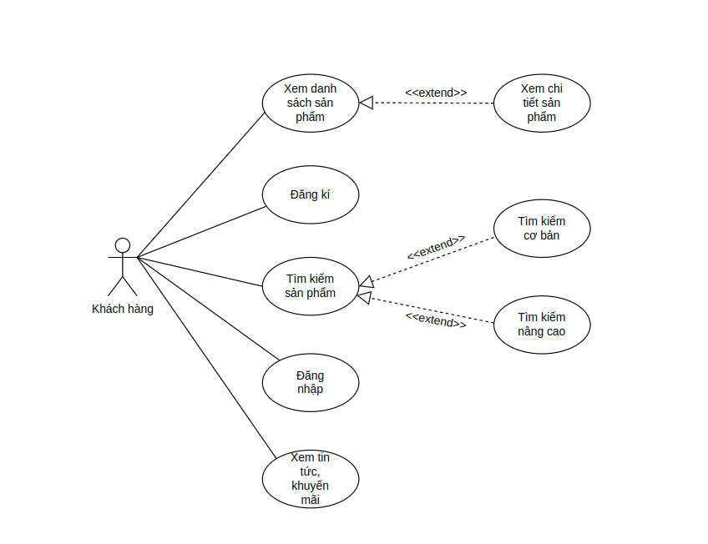
Sơ đồ use-case của khách hàng

Slide 24
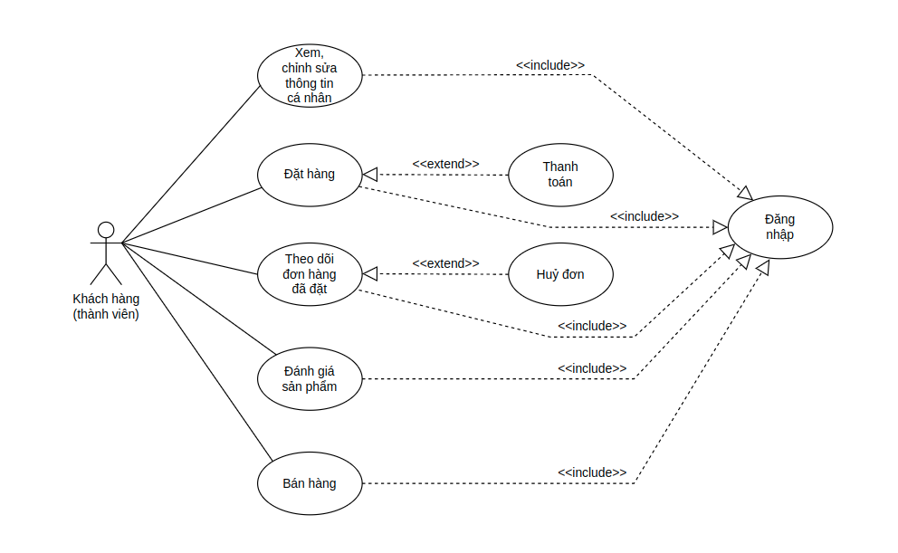
Sơ đồ use-case của khách hàng - thành viên

Slide 25
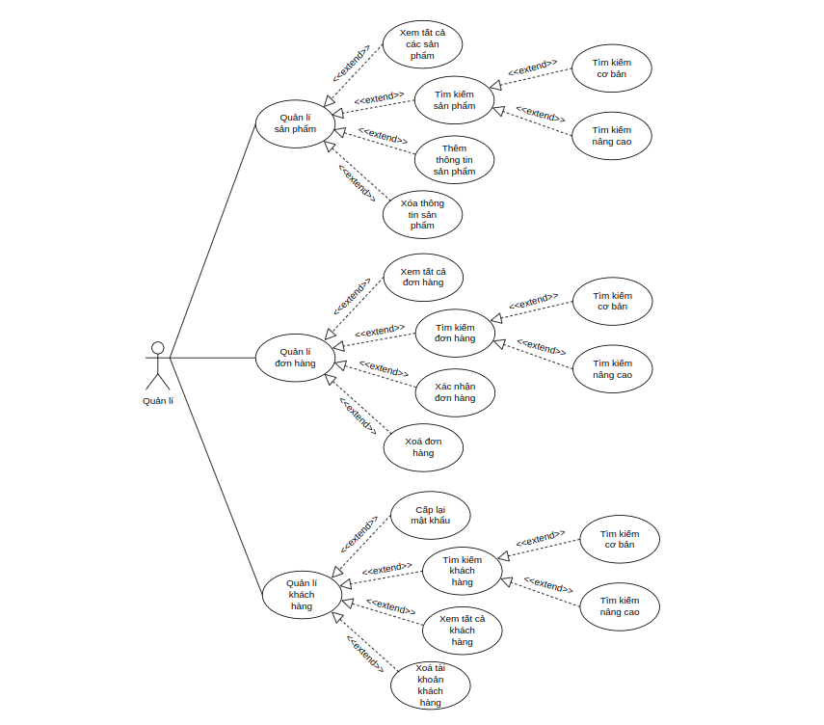
Sơ đồ use-case của người quản lý

Slide 26
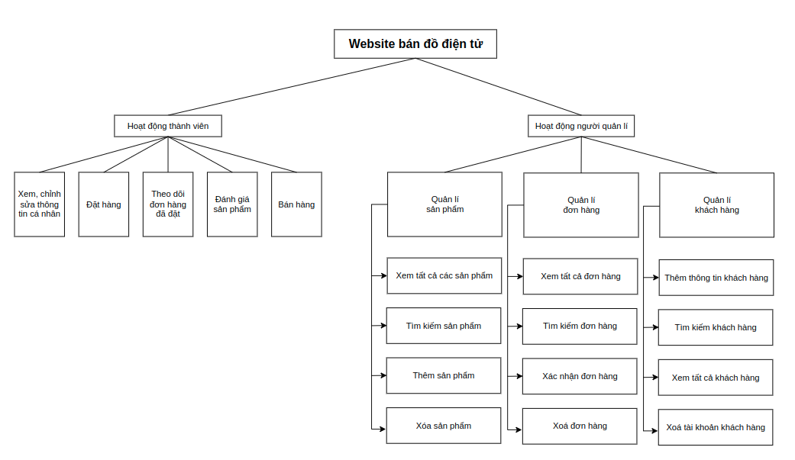
Biểu đồ phân rã chức năng (BFD – Business Function Diagram)

Slide 27
Hướng phát triển và bài học kinh nghiệm
Hướng phát triển
- Bổ sung những tính năng mới, công nghệ mới vào đề tài nhằm khắc phục những hạn chế của đề tài và phát triển một hệ thống hoàn chỉnh, thân thiện với người sử dụng.
- Xây dựng website hoàn chỉnh hơn về mặt chức năng cũng như mặt giao diện
Bài học kinh nghiệm
- Cần sự thống nhất từ đầu giữa các thành viên về những công nghệ, nền tảng mà nhóm sử dụng cho việc xây dựng website.
- Chia nhỏ các công việc nhiều nhất có thể cho từng mốc thời gian để hoàn thành tốt mục tiêu đã đặt ra
- Không nên quá gấp gáp khi đi thẳng vào phần code mà bỏ qua bước tìm hiểu và phân tích các chức năng

Slide 28
Tài Liệu Tham Khảo
Dưới đây là một số liên kết đến các tài liệu mà nhóm em đã tham khảo để xây dựng nên website.
https://www.w3schools.com/php/default.asp
https://www.mongodb.com/docs/v5.0/
https://laravel.com/docs/7.x
https://stackoverflow.com/
https://youtu.be/ImtZ5yENzgE

Slide 29

Cảm ơn !!!
Xin chân thành cảm ơn thầy và các bạn đã lắng nghe bài báo cáo của nhóm em.

